Slide 1
第3章主存储器及数据在计算机内的表示形式
3.1 主存储器
数据存储的基本形式、数据地址的类型及转换
3.2 数值数据在计算机内的表示形式
3.3 字符数据在机内的表示形式
3.4 数据类型转换
3.5 浮点数据在机内的表示形式

Slide 2
第3章主存储器及数据在计算机内的表示形式
学习重点
数据存储的基本形式
有符号整数和无符号整数的表示与存储
字符串的表示方法与存储
浮点数据的表示方法与存储
地址类型转换 与 数据类型转换

Slide 3
3.1 主存储器
3.1.1 数据存储的基本形式
内存条：用来存放程序和数据的装置
C 语 言： char、short、int、double
对应长度： 1个、 2个、 4个、8个字节
字节 字 双字 四字
汇编语言： byte word dword qword

Slide 4
00012340H
主存的基本存储单位是位（BIT）
字节是最小的寻址单位
00012341H
00012342H
00012343H
F 8
00012344H
1 1 1 1 1 0 0 0
每一个字节都有一个地址
00012345H
00012346H
F 8 H
00012347H
8个位组成一个字节 BYTE
00012348H
物理地址
(Physical
Address
, PA)
是唯一的
00012349H
0001234AH
Q: 1M字节内存，地址编码需要多少二进制位？
Q:32位地址对应的内存大小可达到多大？
0001234BH
0001234CH
0001234DH
0001234EH
0001234FH
00012350H

Slide 5
00012340H
主存的基本存储单位是位（BIT）
00012341H
00012342H
字节是最小的寻址单位
00012343H
00012344H
F 8
00012345H
1 1 1 1 1 0 0 0
00012346H
F8H
04H
56H
12H
00012347H
8个位组成一个字节 BYTE
00012348H
00012349H
0001234AH
0001234BH
字地址是这2个字节中低字节的地址
两个相邻的字节组成一个字WORD
0001234CH
0001234DH
0001234EH
0001234FH
00012350H

Slide 6
Q1:两个黄色的字节组成的字的地址是多少？
字中的内容又是多少？
00012340H
00012341H
00012342H
00012343H
字数据的存放形式:
低8位在低字节；
高8位在相邻的高字节中。
00012344H
PA:00012346H
DATA: 04F8H
00012345H
00012346H
F8H
04H
56H
12H
00012347H
Q2:红色的呢？
00012348H
00012349H
PA:00012347H
DATA: 5604H
0001234AH
0001234BH
0001234CH
Q3:将5678H存放到地址为1234D的字单元中。
0001234DH
78H
56H
0001234EH
0001234FH
00012350H

Slide 7
地址为12346H
的双字是：
44434241H
即(00012346H) =
44434241H
00012340H
00012341H
00012342H
00012343H
00012344H
双字
四个连续的字节组成
其地址为四个字节中的最低字节的地址。
00012345H
地址为12346H
的字是：
4241H
即(00012346H) =
4241H
00012346H
41H
42H
43H
44H
00012347H
00012348H
00012349H
0001234AH
0001234BH
地址为12346H
的字节是：
41H
即(00012346H) =
41H
0001234CH
0001234DH
0001234EH
0001234FH
00012350H

Slide 8
3.1.1 数据存储的基本形式
数据存储方法有两种
小端存储（Little Endian）
大端存储（Big Endian）
Intel x86 系列采用小端存储方式
在小端存储方式中，最低地址字节中存放数据的最低字节，最高地址字节中存放数据的最高字节。按照数据由低字节到高字节的顺序依次存放在从低地址到高地址的单元中。
大端存储方式与小端存储方式相反。

Slide 9
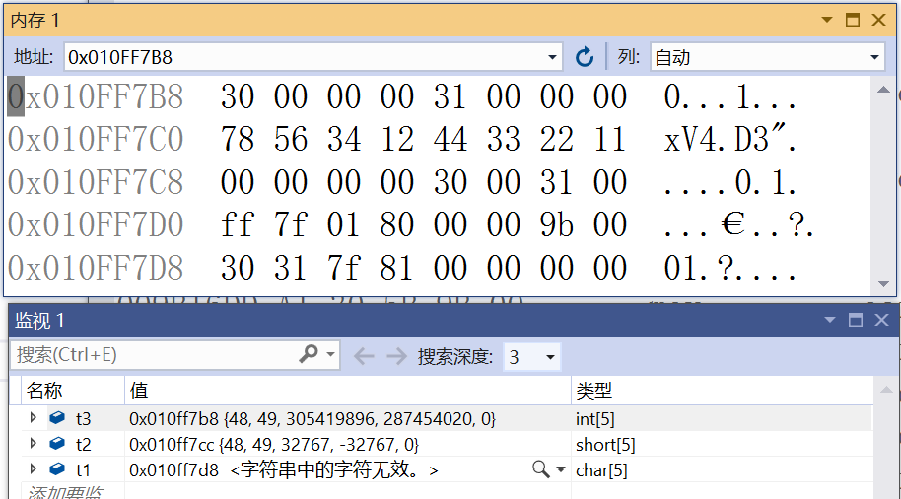
3.1.1 数据存储的基本形式
char t1[5] = { 48,49,127,129,0 };
short t2[5] = { 48,49,32767, 32769,0 };
int t3[5] = { 48,49,0x12345678,0x11223344,0 };
Notes:
观察数据的存放结果

Slide 10
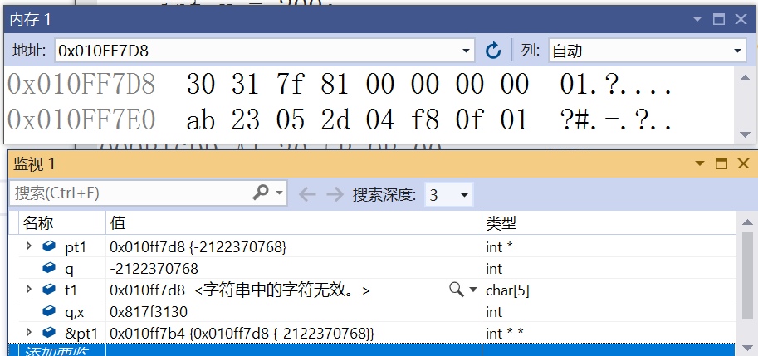
3.1.1 数据存储的基本形式
char t1[5] = { 48,49,127,129,0 };
short t2[5] = { 48,49,32767, 32769,0 };
int t3[5] = { 48,49,0x12345678,0x11223344,0 };
int *pt1 = t1; // 警告: 从“char *”到“int *”的类型不兼容
int q = *pt1;
int * pt1 = (int *)t1;
Notes:
观察数据的存放结果

Slide 11
3.1.2 数据地址的类型及转换
给定一个地址后，可以根据该地址取一个字节、一个字、一个双字……
取多少字节的数据，取决于地址类型。
以 … 为字节地址
以 … 为字地址
以 … 为双字地址

Slide 12
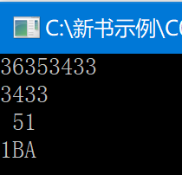
3.1.2 数据地址的类型及转换
程序运行结果是什么？为什么？
char s[10];
strcpy(s, ”1234567”);
printf(“%x \n”, *(long *)(s+2));
printf(“%x \n”, *(short *)(s+2));
printf(“%d \n”, *(char *)(s+2));
*(int *)(s+1)=16706;
printf(“%s \n”,s);
31H
32H
33H
34H
35H
36H
37H
00H
地址 小
s
地址 大
关键词：地址类型转换
工程 type_convert

Slide 13
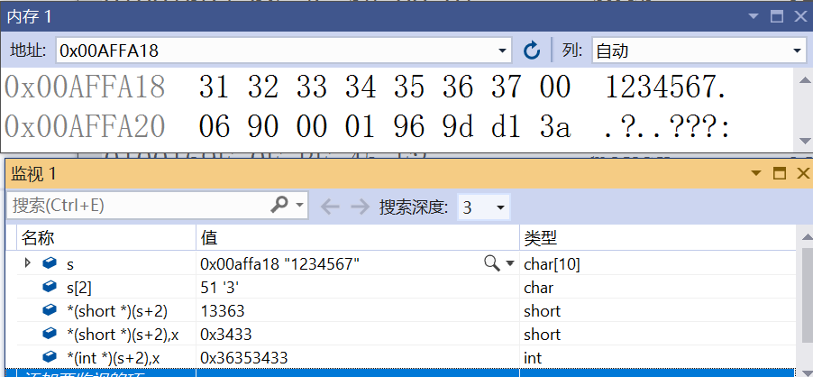
3.1.2 数据地址的类型及转换
char s[10];
strcpy(s, ”1234567”);
在调试窗口，观察地址类型转换后取数的结果

Slide 14
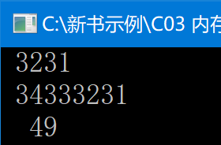
3.1.2 数据地址的类型及转换
#define _CRT_SECURE_NO_WARNINGS
#include <iostream>
union test {
char s[10];
char c;
short x;
int y;
} temp;
int main()
{ strcpy(temp.s, "1234567");
printf(" % x \n", temp.x);
printf(" % x \n", temp.y);
printf(" % d \n", temp.c);
return 0;
}
31H
32H
33H
34H
35H
36H
37H
00H
小地址
s
大地址
工程：union_type

Slide 15
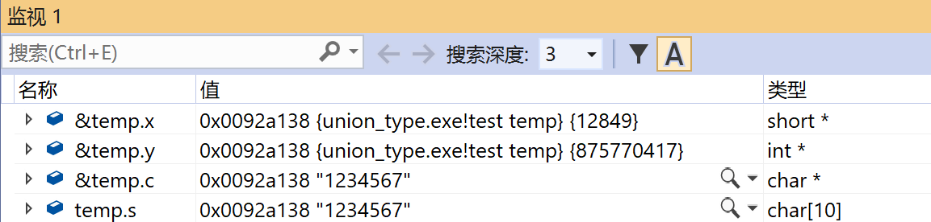
3.1.2 数据地址的类型及转换
union test {
char s[10];
char c;
short x;
int y;
}temp;
strcpy(temp.s, "1234567");
工程：union_type

Slide 16
3.1.2 数据地址的类型及转换
练习：体会地址类型转换的应用
定义了 结构 student ，以及结构数组变量s[3];
struct student {
char name[8];
short age;
float score;
char remark[200];
};
student s[3];
student new_s[3];
编写程序，将 s[3] 中的信息紧凑存放到 一个字符数组 message 中，然后从 message 转换到结构数组 new_s[3]中。

Slide 17
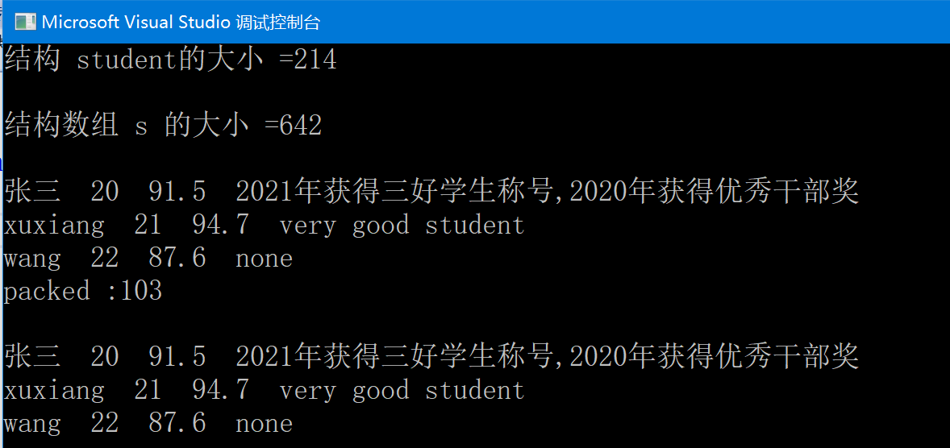
3.1.2 数据地址的类型及转换
练习
要求 s[0].name 为自己的姓名;
可以在给的程序中 补充
void pack_student(student* s)
void restore_student(student* s)

Slide 18
3.2 数值数据在计算机内的表示形式
定点表示法
数值数据
数据
浮点表示法（实数）
字符数据
常用的数值数据为二进制、十进制、十六进制、BCD码。
字符数据: ASCII (美国信息标准交换代码)
GB2312
GBK

Slide 19
3.2.1 有符号和无符号整数的表示形式
整数的表示法（小数点固定在第0位的后面）
1. 十进制数转换成16进制数
18
30
347
12 H 1E H 15B H
2. 将以上数据转换成二进制数
10010 B 11110 B 101011011 B

Slide 20
3.2.1 有符号和无符号整数的表示形式
3. 有符号数的n位二进制的补码表示
正数的补码是其本身；
负数的补码：先求其相反数的补码，然后对该
补码的二进制逐位求反，最后加1。
设 n =16, －69DA H 的补码表示是多少？
－69DA H 的相反数是 69DA H,
对应的二进制是 0110 1001 1101 1010 B,
逐位求反 1001 0110 0010 0101 B
加1后： 1001 0110 0010 0110 B
[ -69DAH]补 ＝ 9 6 2 6 H

Slide 21
3.2.1 有符号和无符号整数的表示形式
设 n =16, — 69DA H 的补码表示是多少？
[ -69DAH]补 ＝ 9 6 2 6 H
观察： 二进制数 0110 1001 1101 1010 B
逐位求反 1001 0110 0010 0101 B
它们的和： 1111 1111 1111 1111 B
对16进制数的直接求反方法：
6 9 D A H
设 n =32, －69DAH 的补码表示是多少？
+
? ? ? ?
(9625 H)
F F F F H
FFFF9626H
一个二进制数的补码表示中，其最高位（即符号位）向左扩展若干位后，得到的仍然是该数的补码。

Slide 22
3.2.1 有符号和无符号整数的表示形式
设 n =16, －69DA H 的补码表示是多少？
[ -69DAH]补 ＝ 9 6 2 6 H
6 9 D A H
+
? ? ? ?
(9625 H)
F F F F H
6 9 D AH + 9 6 2 5 H＝ F F F F H
6 9 D AH + 9 6 2 5 H + 1 = 10000 H = 2¹⁶
6 9 D AH + [ -69DAH]补 = 2^{n} (n=16)
[ -69DAH]补 = 2^{n} － 6 9 D AH
Notes:
用圈圈来表示：瞬时针转表示正；逆时针转表示负；

Slide 23
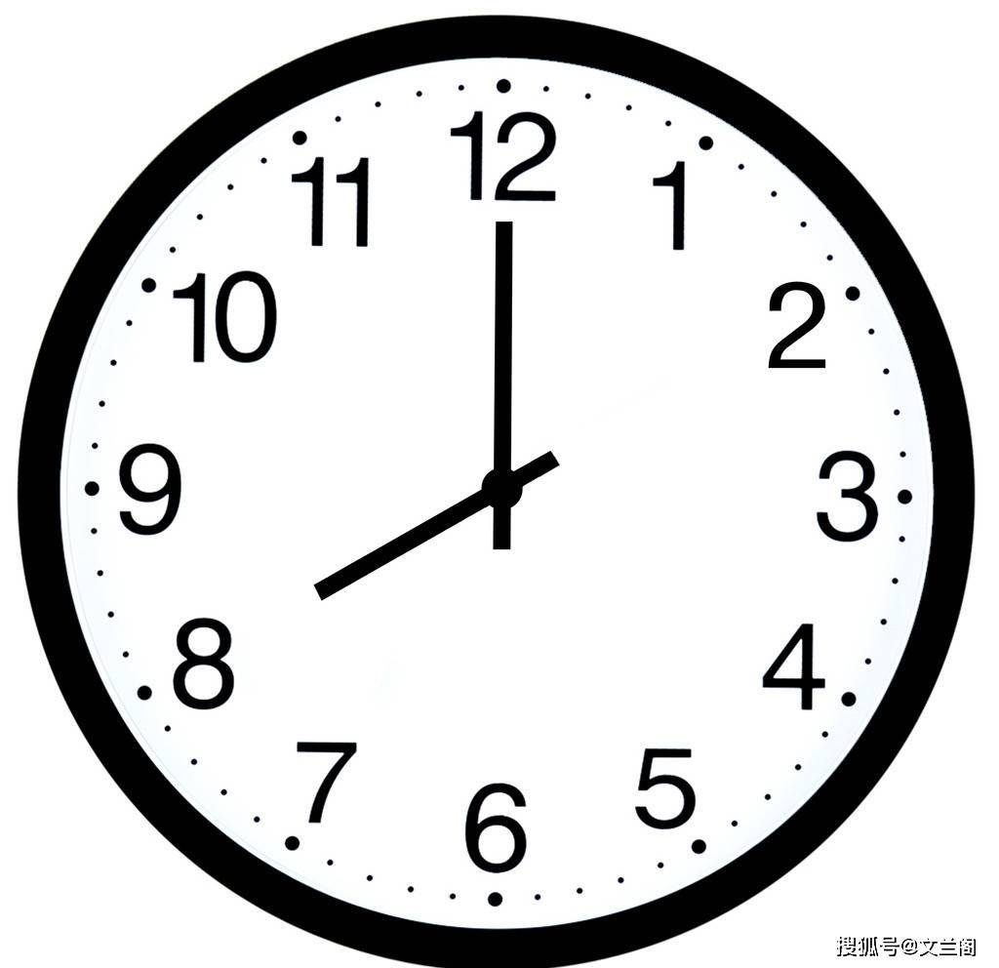
3.2.1 有符号和无符号整数的表示形式
8001H 当无符号short数 ，是 32769
当有符号short数 ，是 -32767
为什么一个数，能当有符号看，也可以当成无符号数看？这两个数之间有什么关系？
8 点， 也可视为 到 0点 差 4个小时
12点 即 0 点
从 0 出发，顺时针走 8 格
从 0 出发，逆时针走 4 格
对时钟：[ -4 ]补 = 12 -4 = 8

Slide 24
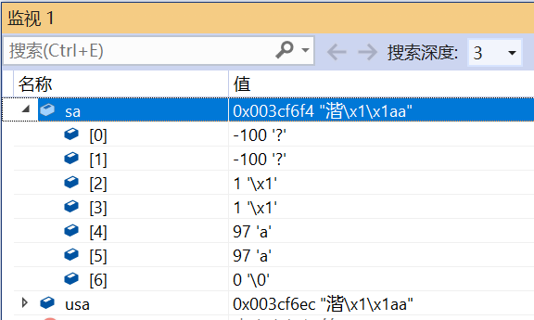
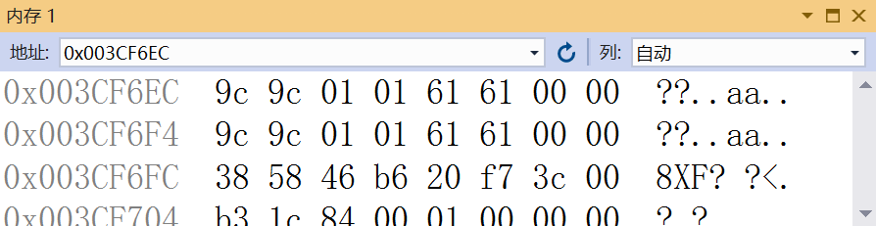
3.2.1 有符号和无符号整数的表示形式
Q: 设 char sa[5] = {-100, 156, -255, 1, ‘a’, 97, 0};
unsigned char usa[5]= {-100, 156, -255, 1,’a’,97 0};
数组sa, usa中存放的结果是什么？为什么？

Slide 25
3.2.1 有符号和无符号整数的表示形式
m – n 为什么等于 m + [-n]补 ？
5 -2 = 0x05 + 0xFE = 1 3

Slide 26
3.2.1 有符号和无符号整数的表示形式
有符号数的表示范围
8位补码： 80H --- 7FH (-128 ,127)
16位补码：8000H --- 7FFFH (-32768 , 32767)
正数
0 0 0 0 0 0 0 1
0 1 1 1 1 1 1 1
1
7F
N=8
1 1 1 1 1 1 1 1
1 0 0 0 0 0 0 0
负数
-1
-128

Slide 27
3.2.1 有符号和无符号整数的表示形式
有符号数（补码表示）的大小比较
设 n = 16, 试比较：
5678H vs 7345H ?
5678H vs 8345H ?
3271H vs 0A521H ?
0A521H vs 0B521H ?
<
>
>
<

Slide 28
3.2.1 有符号和无符号整数的表示形式
有符号数（补码表示）的大小比较
0
FFFFH
1
最大负数
5678H < 7345H
5678H > 8345H
3271H > 0A521H
0A521H < 0B521H
最大正数
最小负数
8000H
7FFFH

Slide 29
3.2.1 有符号和无符号整数的表示形式
无符号数及其表示范围
一个段中的偏移地址，就是一个无符号数。
最小的无符号数是0。
8位无符号数： 0H --- FFH (0 ,255)
16位无符号数： 0H --- FFFFH (0 ,65535)
无符号数的大小比较？

Slide 30
3.2.1 有符号和无符号整数的表示形式
设 n=8, 有一个数 M,
1 1 1 1 1 1 1 1
Question: 若将其看成一个数的补码，它表示的什么数？
-1
Question: 如果M作为无符号数，它表示的是多少？
255
Question: 哪到底将它看成什么数呢？
Answer: 这取决于访问该单元的指令。看一个C程序

Slide 31
3.2.1 有符号和无符号整数的表示形式
#include <stdio.h>
void main( )
{
short x;
unsigned short y;
x= -1; // x=65535
y= -1; // y=65535
printf("%d %d\n", x, y);
}
结果是：
-1 65535
在汇编语言中也有类似于unsigned的约定。
工程： c_有符号和符号的比较

Slide 32
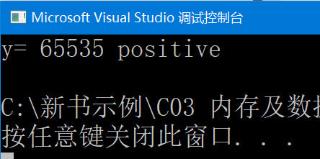
3.2.1 有符号和无符号整数的表示形式
#include <stdio.h>
void main( )
{
short x;
unsigned short y;
x = -1; y = -1;
if (x > 0)
printf(“x= %d positive\n”,x);
if (y > 0)
printf(“y= %d positive\n”,y);
}
结果？
谁来把一个数当有符号数看，还是无符号数？
工程： c_有符号和符号的比较

Slide 33
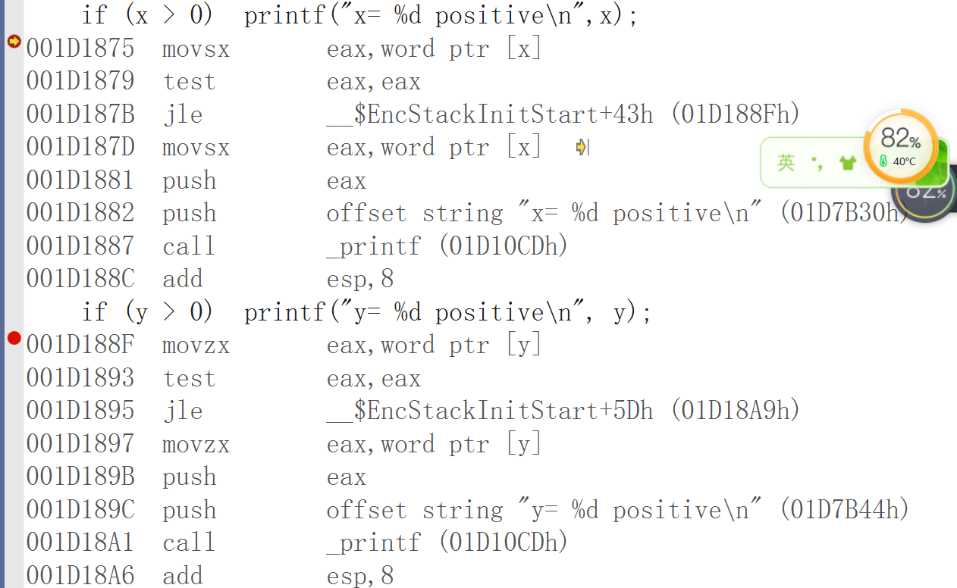
3.2.1 有符号和无符号整数的表示形式

Slide 34
3.2.2 BCD码
BCD (Binary Coded Decimal):二进制编码的十进制
用4位二进制数表示一位十进制数。
1 = 0001 BCD 8 = 1000 BCD
2 = 0010 BCD 9 = 1001 BCD
……
9781的压缩BCD码
0001
1001 0111
0000 0001
0000 1000
0000 0111
0000 1001
9781的非压缩BCD码

Slide 35
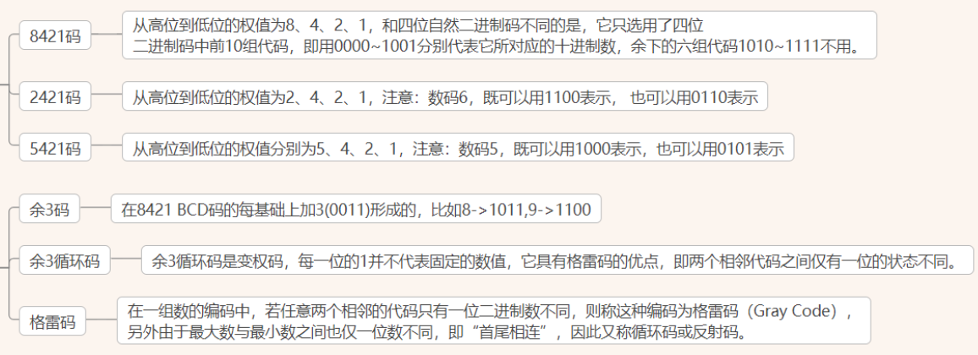
BCD码 扩展知识
BCD码可分为两类：有权BCD码和无权BCD码
有权BCD码：8421码、2421码、5421码
无权BCD码：余3码、余3循环码、格雷码

Slide 36
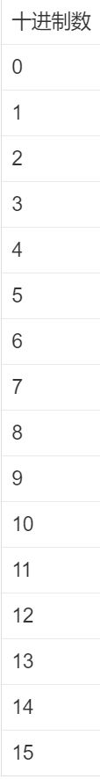
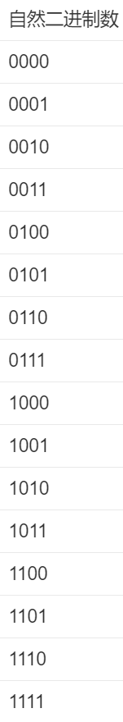
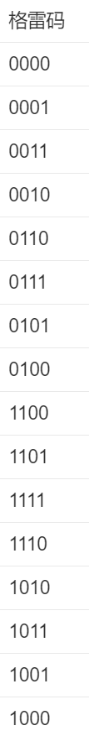
格雷码 Gray Code
二进制码->格雷码（编码）：
最左边一位不变；
从左位第二位起，依次将每一位与左边一位异或（XOR），作为对应格雷码在该位的值。
相邻的数字编码，只有一个二进制位发生变化
常用于模拟－数字转换中

Slide 37
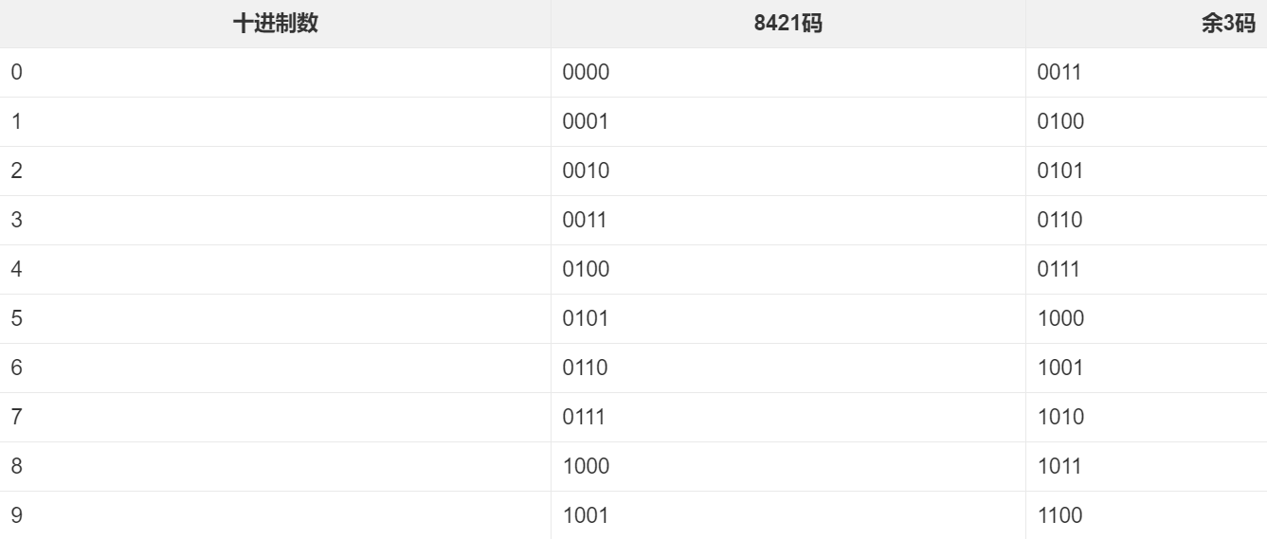
余3码
以8421码（即BCD）为基础，
每位十进制数BCD码，加上0011得到。

Slide 38
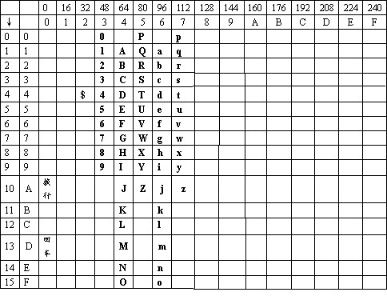
3.3 字符数据在机内的表示形式
ASCII码字符表
American Standard Code for Information Interchange

Slide 39
3.3 字符数据在机内的表示形式
字符串 “1234ABCD” 的表示结果：
以0 为串的结束
也可以写成’\0’
31H
32H
33H
34H
41H
42H
43H
44H
00
地址 小
地址 大

Slide 40
3.3 字符数据在机内的表示形式
汉字编码 - GB2312
GB2312是简体中文字符集，包含了6763个汉字和682个非汉字字符（图形符号），双字节编码。所有字符组成一个94x94的矩阵。矩阵的每一行称为一个“区”，每一列称为一个"位"（行列号称为区位号）。
01-09区为682个非汉字字符（图形符号）
16-55区为一级汉字（3755个最常用的汉字，按拼音字母顺序排列）
56-87区为二级汉字（3008个汉字，按部首次序排列）
10-15区、88-94是空白区（保留区）。
Notes:
Unicode：源于一个很简单的想法

Slide 41
3.3 字符数据在机内的表示形式
汉字编码 - GB2312
区位码：由行号（区号）为高字节、列号（位号）位低字节组成的字
国际码（交换码）：区位码 + 0x2020（似乎没什么用）
机内码：区位码 + 0xA0A0
‘华’：区位码 = 27 10，即 0x1B0A
国际码 = 0x3B2A
机内码 = 0xBBAA（计算机存贮）
Notes:
Unicode：源于一个很简单的想法

Slide 42
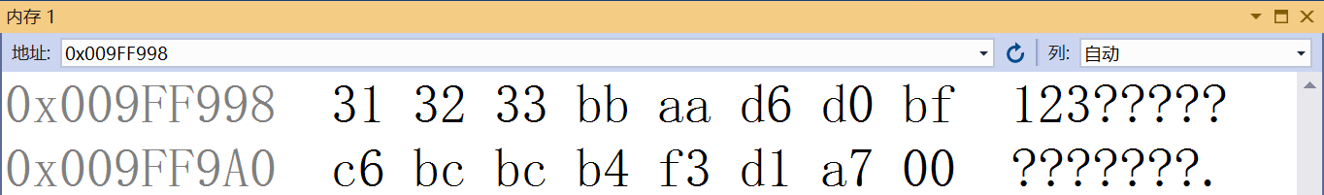
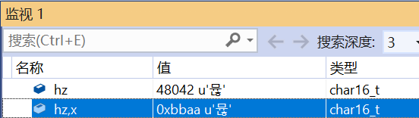
3.3 字符数据在机内的表示形式
char s[] = "123华中科技大学";
char16_t hz = '华';

Slide 43
3.3 字符数据在机内的表示形式
Unicode：
将全世界所有的字符包含在一个集合里;
只要支持该字符集，就能显示所有字符，不会有乱码了。
从0开始，为每个符号指定一个编号(码点,code point)
码点U+0041：英语的大写字母A；码点U+534E：汉字“华”
在Unicode 7.0版中，收入了109449个符号，其中的中日韩文字为74500个。
最前面的65536个字符位，码点从 U+0000 到 U+FFFF。
称为基本平面（BMP），含最常见的字符。
Notes:
Unicode：源于一个很简单的想法

Slide 44
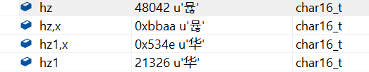
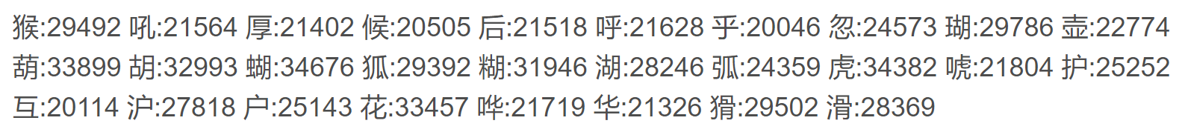
3.3 字符数据在机内的表示形式
char16_t hz = '华'; //GB2312
char16_t hz1 = u '华'; //Unicode, UTF-16
汉字的 unicode 编码表
https://blog.csdn.net/Aimless520/article/details/126692649

Slide 45
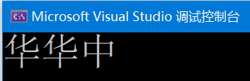
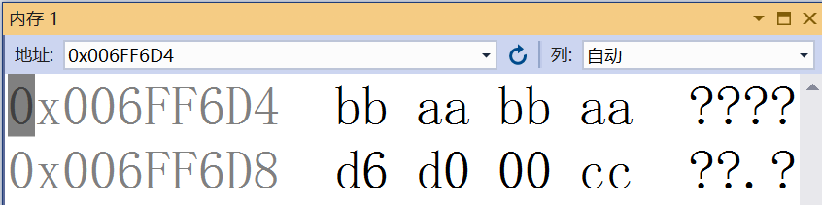
3.3 字符数据在机内的表示形式
char p[] = "华\u534e中";
cout << p << endl;

Slide 46
3.3 字符数据在机内的表示形式
Unicode存在的问题：
如果所有字符都用2个字节、3个字节甚至更多字节来表示，会造成存储空间的增加，太费存储空间
ASCII只需要一个字节来进行编码
如何区别该编码是Unicode还是ASCII ？
如何节约空间？
如何避免对编码误判？
Unicode 的实现方式：UTF-8、UTF-16、UTF-32
Notes:
Unicode详解_mjLlm的博客-CSDN博客 https://blog.csdn.net/mjLlm/article/details/101559522

Slide 47
3.3 字符数据在机内的表示形式
UTF-8
是一种变长的编码方法，长度从1个到4个字节不等；
越是常用的字符，字节越短；
对于单字节的符号
字节的第一位设为0，后面7位为这个符号的Unicode码。
对于英文字母，UTF-8 编码和 ASCII 编码是相同的。
对于n字节的符号（n>1）
第一个字节的前n位都设为1，第n+1位设为0，
后面字节的前两位一律设为10，
剩下没有提及的二进制位，全为这个符号的 Unicode 码。

Slide 48
3.3 字符数据在机内的表示形式
对于n字节的符号（n>1）
第一个字节的前n位都设为1，第n+1位设为0，
后面字节的前两位一律设为10，
剩下没有提及的二进制位，全为这个符号的 Unicode 码。
码点U+534E： 汉字“华”  UTF-8
0101 0011 0100 1110
15个有效二进制位，用3个字节来表示
1110 0101 10 00 11 01 10 00 1110
E5 8D 8E

Slide 49
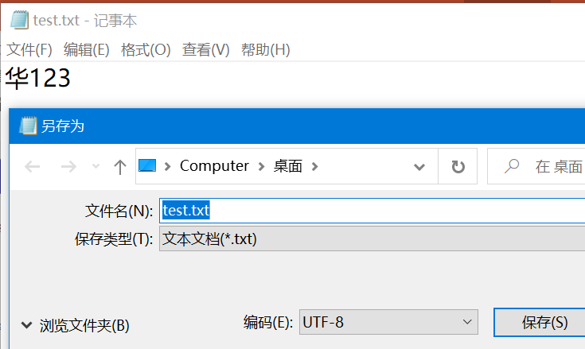
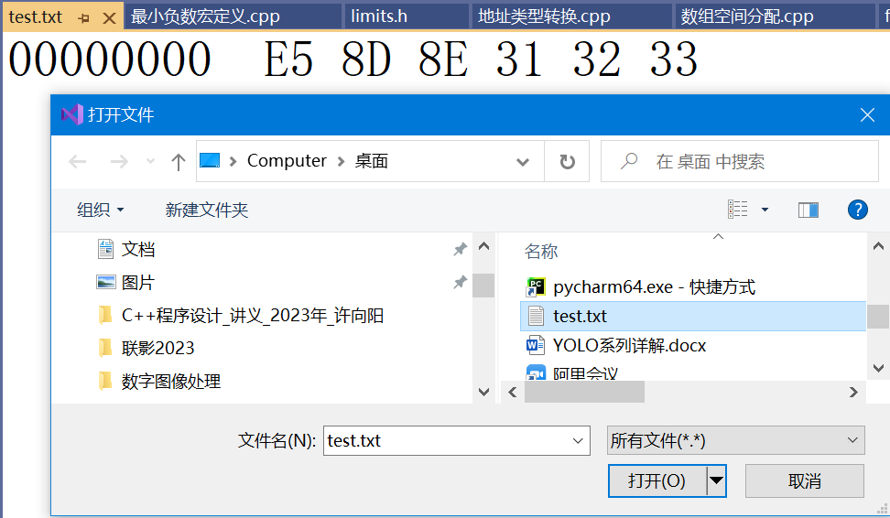
3.3 字符数据在机内的表示形式
保存文件时，可以选择编码方式
打开方式中，以2进制形式打开

Slide 50
3.3 字符数据在机内的表示形式
UTF-16
介于UTF-8和UTF-32之间，结合了定长和变长两种编码方式的特点；
基本平面的字符用2个字节，辅助平面的字符用4个字节。
2个字节（U+0000 到 U+FFFF）
UTF-16编码就是码点 对应的16位无符号整数
4个字节（U+010000 到 U+10FFFF）
先计算 U’= U - 0x10000
将U'写成二进制形式：yyyy yyyy yyxx xxxx xxxx，
U的UTF-16编码：110110yyyyyyyyyy 110111xxxxxxxxxx。
Notes:
对于 ASCII 中的那些字符，也要用 2个字节来编码

Slide 51
3.3 字符数据在机内的表示形式
UTF-32
UTF-32是最直观的编码方法
每个码点使用四个字节表示
字节内容一一对应码点
转换规则简单直观，查找效率高。缺点在于浪费空间
同样内容的英语文本，它会比ASCII编码大四倍。
实际上没有人使用这种编码方法
HTML 5标准就明文规定，网页不得编码成UTF-32。
Notes:
对于 ASCII 中的那些字符，也要用 2个字节来编码

Slide 52

3.3 字符数据在机内的表示形式
ANSI 编码
不同的国家和地区制定了不同的标准
在简体中文Windows操作系统中，ANSI编码代表GB编码;
在日文Windows系统中，ANSI编码代表 Shift_JIS 编码。
不同 ANSI 编码之间互不兼容；
对于ANSI编码而言，0x00 ~ 0x7F之间的字符，依旧是1个字节代表1个字符。

Slide 53
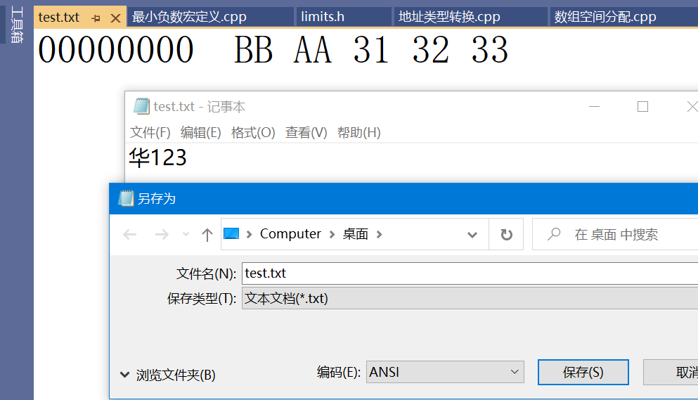
3.3 字符数据在机内的表示形式
在 GB2312 中,“华”的 区位码 是 2710，第27区的第10个字 (共 94区，每区 94个字) (1B 0A)。
区位码的每个字节加 A0 ，得到 ANSI 编码, 即 BB AA。
Notes:
区位码是一种双字节编码。 http://xh.5156edu.com/page/z1792m6697j19744.html 区位码表。
对于 VS2019 下面的源程序，可以设置保存文件时，使用的编码方式。 （VS2019 -》工具 --》自定义 → 命令 --》 添加新命令 → File -> 高级保存选项 ）

Slide 54
3.3 字符数据在机内的表示形式
Q: 在键盘上输出123。计算机中得到是什么呢？
若要用其作数值运算，如何办呢？
31H
32H
33H
00
7BH
串数转换程序
“123”的字符串形式
123的数值形式

Slide 55
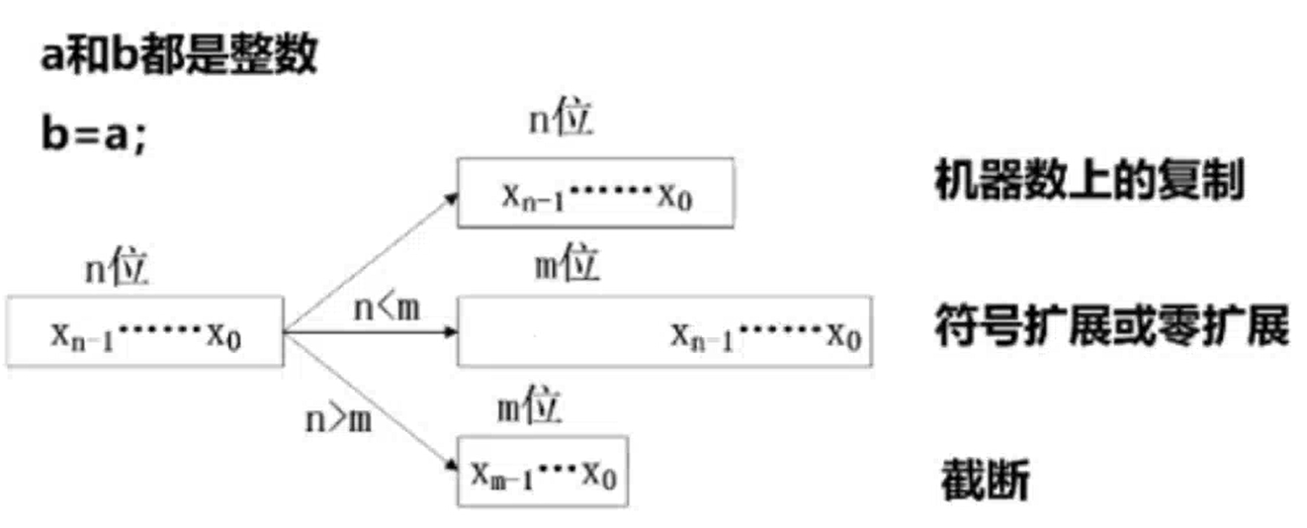
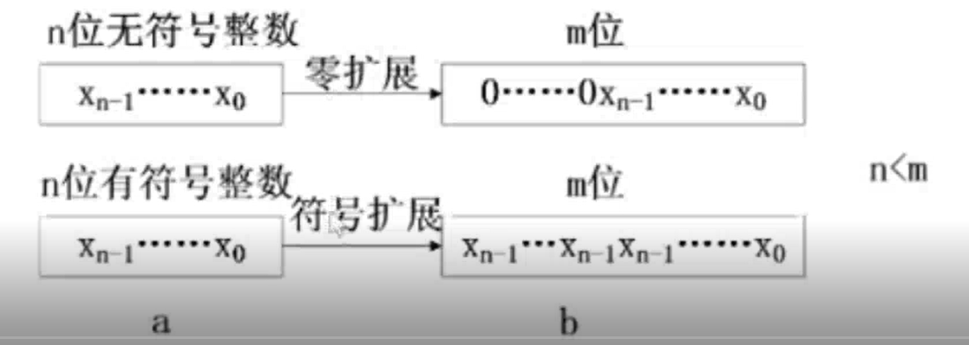
3.4 数据类型转换
不同整数类型的变量赋值，如何进行转换？

Slide 56
3.4 数据类型转换
不同整数类型的变量赋值，如何进行转换？
规则1：两边的长度一样，直接复制，与类型无关；
规则2：右边长，左边短，截断，保留低位； 规则3：右边短，左边长，右边的数需要扩展。
Q：在需要扩展时，何时用符号扩展？
何时用 0 扩展？
int i1; short s1; char c1; bool b1;
unsigned int i2; unsigned short s2; unsigned char c2;
Notes:
能不能通过一些例子，总结出规律？

Slide 57
3.4 数据类型转换
short s1 = 0xffff;
unsigned short s2 = 0xffff;
int i1;
i1 = s1; // i1=0xffffffff;
i1 = s2; // i1=0x0000ffff;
short → int =>赋值给 int
unsigned short → unsigned int =>赋值给 int
结论：以右边的类型进行扩展
Notes:
short s1 = 0xffff;
or eax,0FFFFFFFFh
mov word ptr [s1],ax
unsigned short s2 = 0xffff;
mov eax,0FFFFh
mov word ptr [s2],ax
若是 short s1=0xff; 执行后 s1=0x00ff;
若是 int x=0xffff; 执行后 x=0x0000ffff;
i1 = s1; // i1=0xffffffff;
movsx eax, word ptr [s1]
mov dword ptr [i1],eax
i1 = s2; // i1=0x0000ffff;
movzx eax, word ptr [s2]
mov dword ptr [i1],eax

Slide 58
3.4 数据类型转换
short s1 = 0xffff; s1=-1;
unsigned short s2 = 0xffff; s2=-1;
int i1; unsiged int i2;
i1 = s1; // i1=0xffffffff;
i1 = s2; // i1=0x0000ffff;
i2 = s1; // i2=0xffffffff;
i2 = s2; // i2=0x0000ffff;
结论：以右边的类型进行扩展；
与 赋值号 左边变量的类型无关
Notes:
i2 = s1; // i2=0xffffffff;
movsx eax, word ptr [s1]
mov dword ptr [i2],eax
i2 = s2; // i2=0x0000ffff;
movzx eax, word ptr [s2]
mov dword ptr [i2],eax

Slide 59
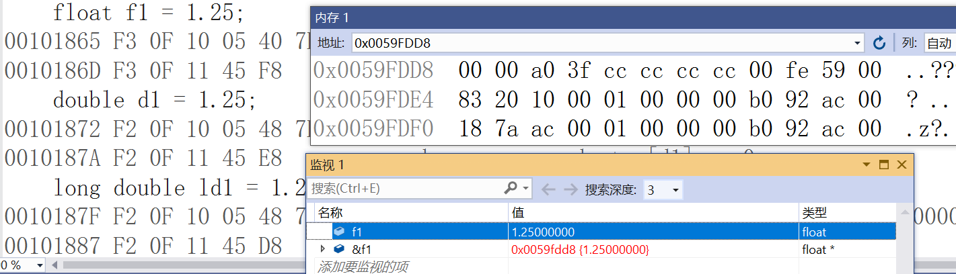
3.5 浮点数据在机内的表示形式
float f1=1.25；
对应的4个字节内容为： 3f a0 00 00

Slide 60
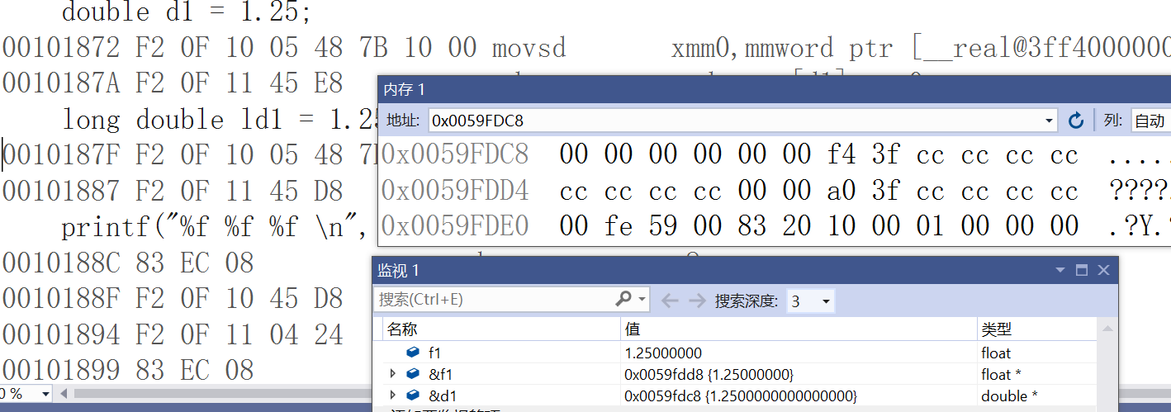
3.5 浮点数据在机内的表示形式
double d1=1.25；
对应的8个字节内容为：3f f4 00 00 00 00 00 00

Slide 61
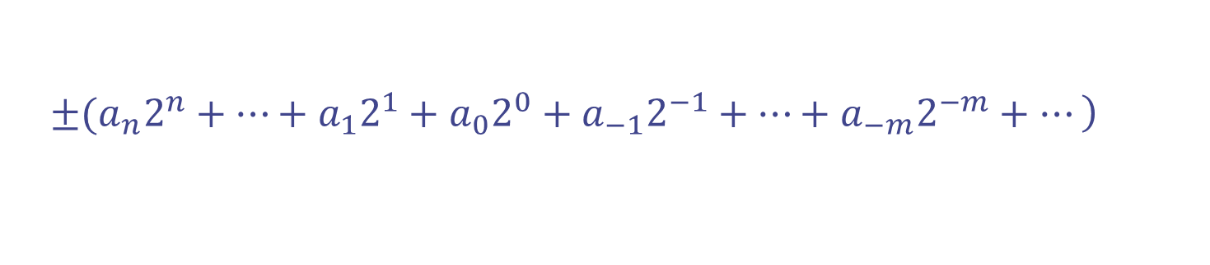
3.5 浮点数据在机内的表示形式
$$\left.±(a_{n}2^{n}+⋯+a_{1}2^{1}+a_{0}2^{0}+a_{−1}2^{−1}+⋯+a_{−m}2^{−m}+⋯\right)$$
1.25 = 1.01B；
规格化数据： ±1.XXXX*2^{n} B
科学表示法：小数点左边恒为1
要素：正负号、尾数 XXXX、指数 n
问题：尾数 XXXX、指数各用多少位来表示？
用什么形式来表达？

Slide 62
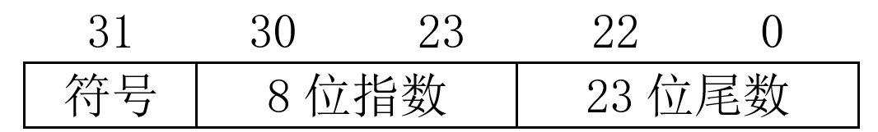
3.5 浮点数据在机内的表示形式
单精度浮点数
float
符号位：0表示正数，1表示负数
指 数：采用“移码”来表示。单精度移 7F
-126 D -> 00000001 B
127 D -> 11111110 B
尾 数：用原码表示。对于规格化浮点数,尾数的小数点前面的1，不需存贮。
1.25 = 1.01B = 1.01 * 2⁰；
0 0111 1111 010 00000000000000000000 B
对应的4个字节内容为： 3f a0 00 00

Slide 63
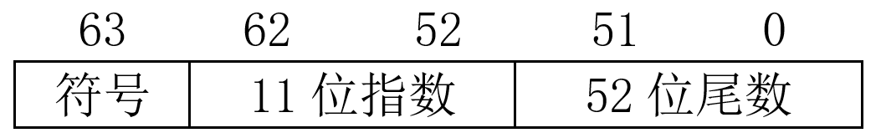
3.5 浮点数据在机内的表示形式
双精度浮点数
double
符号位：0表示正数，1表示负数
指 数：采用“移码”来表示。双精度移 3FF
-1022D -> 000 0000 0001B
1023D -> 111 1111 1110B
double d1=1.25 = 1.01 * 2⁰ ；
0 011 1111 1111 0100 0000 …… 0000
对应的8个字节内容为：3f f4 00 00 00 00 00 00

Slide 64
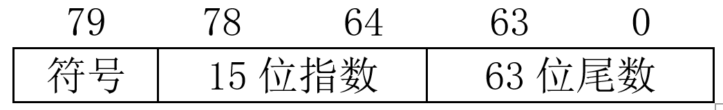
3.5 浮点数据在机内的表示形式
单精度浮点数
float
双精度浮点数
double
高精度浮点数
long double
符号位：0表示正数，1表示负数
指 数：采用“移码”来表示。
单精度移 7F 双精度移 3FF
高精度移 3FFF

Slide 65
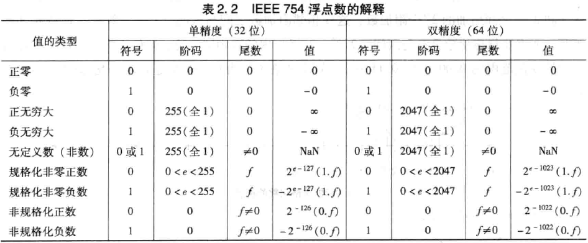
3.5 浮点数据在机内的表示形式
(1) 规格化浮点数
(2) 非规格化浮点数
(3) 特殊数值（±∞, NaN等）
单精度浮点数：float

Slide 66
3.5 浮点数据在机内的表示形式
规格化浮点数： ±1.XXXX * 2^{n} B (不存贮整数位1)
n (移码) 范围： [00000001, 11111110]
因此，规格化单精度浮点指数范围：[-126, 127]
尾数范围：[000…000 (23个0), 111…111]
规格化单精度浮点数范围:
±[1.0*2⁻¹²⁶, 1.111…111*2¹²⁷] B ⬄
±[1.175494351*10⁻³⁸, 3.402823466*10³⁸] D
Q：规格化浮点数能表示0和很小的数(如 2⁻¹³⁰ )吗？

Slide 67
3.5 浮点数据在机内的表示形式
非规格化浮点数： ±0.XXXX * 2⁻¹²⁶ B
规定：阶码 (移码) = 00000000 （尾数不为0）
非规格化单精度浮点数范围:
±[0.000…001*2⁻¹²⁶, 0.111…111*2⁻¹²⁶] B ⬄
±[1.4013*10⁻⁴⁵, 1.17548*10⁻³⁸] D
对于区间(-1.4013*10⁻⁴⁵, 0)、(0, 1.4013*10⁻⁴⁵)的数，float是无法表示的 !!!

Slide 68
3.5 浮点数据在机内的表示形式
特殊数值
+∞ 符号位0、阶码全1、尾数为0
0-1111111 1-0000000 00000000 00000000
-∞ 符号位1、阶码全1、尾数为0
1-1111111 1-0000000 00000000 00000000
NaN (Not a Number) 符号位1或0、阶码全1、尾数不为0
例如: 0-1111111 1-0000000 00000000 00000001
一些因素会引起 NaN（非数值），如 0 / 0、sqrt(-1) 等。
+0 符号位0、阶码全0、尾数为0
0-0000000 0-0000000 00000000 00000000
-0 符号位1、阶码全0、尾数为0
1-0000000 0-0000000 00000000 00000000

Slide 69
3.5 浮点数据在机内的表示形式
Problem1:
float a = 10000;
float b = a + 0.0001f;
bool c1 = (a == b);
bool c2 = (10000 < 10000.0001f);
c1, c2 = true or false ?
Problem2:
float a = 0x65536;
float b;
求满足 b > a 的最小 b。

Slide 70


“Father” of the IEEE 754 standard
直到80年代初，各个机器内部的浮点数表示格式还没有统一
因而相互不兼容，机器之间传送数据时，带来麻烦
1970年代后期, IEEE成立委员会着手制定浮点数标准
1985年完成浮点数标准IEEE 754的制定
This standard was primarily the work of one person, UC Berkeley math professor William Kahan.
www.cs.berkeley.edu/~wkahan/
ieee754status/754story.html
Prof. William Kahan
Notes:
In the late 1970s, IEEE set up a committee to standardize floating-point arithmetic. The goal was not only to permit floating-point data to be exchanged among different computers but also to provide hardware designers with a model known to be correct. The resulting work led to IEEE Standard 754 which was finished in 1985. Nowadays, most computers use IEEE 754 standard to represent floating-point numbers. This standard was primarily the work of one person, UC Berkeley math professor William Kahan. People call him the father of the IEEE 754 standard. Because of his contribution to the standard, he won ACM Turing Award in 1989. This is the highest prize in computation field, It’s equivalent to Nobel Prize.

Slide 71
3.5 浮点数据在机内的表示形式
Q：为什么指数使用移码表示，而不是补码表示？
在加法运算时，要对阶，用无符号数比较、移位更简单。
Q：为什么规格化时，用 ±1.XXXX * 2^{n} B ，
而不是 ±0.1XXXX * 2^{n} B ？
能够保存更多的有效位数，指数的表示范围也更大。

Slide 72
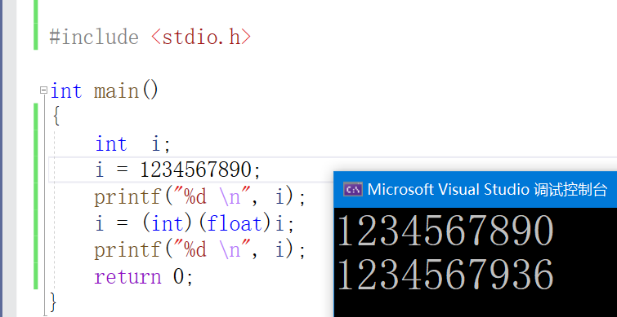
3.6 数据类型转换
同样一个数值，分别用 short,int,float,double 表示，结果相同吗？
int i; float f; double d;
Q: i == (int)(float)i; ?

Slide 73
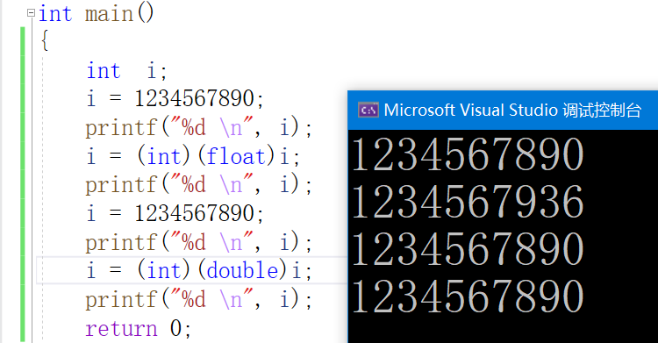
3.6 数据类型转换
同样一个数值，分别用 short,int,float,double 表示，结果相同吗？
int i; float f; double d;
Q: i == (int)(double)i; ?
float 23 位尾数
double 52位尾数

Slide 74
3.6 数据类型转换
同样一个数值，分别用 short,int,float,double 表示，结果相同吗？
int i; float f; double d;
Q: f == (float)(int)f; ?

Slide 75
结构数组的数据存放
通过实例展示结构数组的存放结果
不同编译开关下（对齐方式）结构数组数据的存放

Slide 76
总结
数据存储的基本形式
有符号整数和无符号整数的表示与存储
字符串的表示方法与存储
浮点数据的表示方法与存储
地址类型转换 与 数据类型转换

